Slide 1
Σοφία Παναγιωτίδου
Σύμβουλος Σταδιοδρομίας,
Οκτώβριος 2020

Slide 2
Τι είναι ?
Μία υπηρεσία που συνδέει την ακαδημαϊκή γνώση με την αγορά εργασίας
Προωθεί την επαγγελματική ανάπτυξη παράλληλα με την προσωπική αυτοβελτίωση

Slide 3
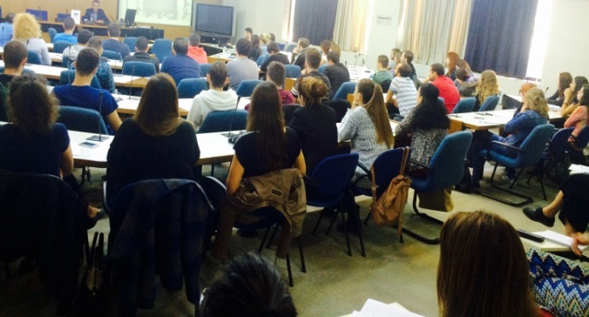
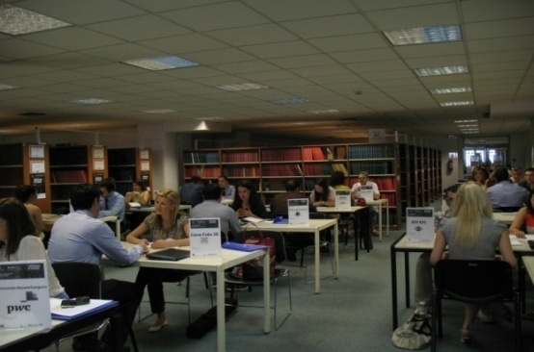
Τι σας προσφέρει;
Ενημέρωση (από πηγές και εκδηλώσεις) για τα επαγγέλματα και τις προοπτικές της σταδιοδρομίας σας.
Εκπαίδευση στην αναζήτηση και διαχείριση πληροφοριών αυτογνωσίας και τάσεων ζήτησης επαγγελμάτων.
Ατομική και ομαδική συμβουλευτική πλάνου καριέρας.

Slide 4
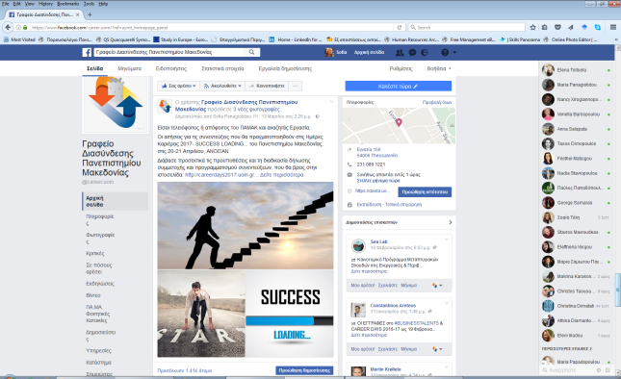
dasta.uom.gr/career

Slide 5
Σας εκπαιδεύουμε στη διαχείριση της σταδιοδρομίας σας
Αυτογνωσία: προσωπικότητα, εκπαίδευση, επάγγελμα
Πληροφόρηση: τάσεις, συνθήκες, παραδείγματα
Λήψη Αποφάσεων: «έξυπνοι» στόχοι
Αναζήτηση Επιλογών: πηγές, δίκτυα, μέσα, ευκαιρίες
Επίλυση Προβλημάτων: εμπόδια, δυσχέρειες
Δράση!!!
Διορθωτικές Παρεμβάσεις: μαθαίνω, διορθώνομαι, εκτιμώ, εξελίσσομαι

Slide 7
Ξεκινήστε από το 1^{ο} έτος σπουδών
Προετοιμαστείτε
για να πετύχετε
στο επάγγελμα
που σας ταιριάζει!
Συγκεντρώστε τα ΤΥΠΙΚΑ ΠΡΟΣΟΝΤΑ: γνώσεις, τεχνογνωσία
Μάθετε τα δικά σας ΠΡΟΣΩΠΙΚΑ ΧΑΡΑΚΤΗΡΙΣΤΙΚΑ: κλίσεις, ενδιαφέροντα, αξίες, πεποιθήσεις
Αναζητήστε τον ΕΠΑΓΓΕΛΜΑΤΙΚΟ σας ΠΡΟΣΑΝΑΤΟΛΙΣΜΟ: στόχους, εμπειρίες, διαχείριση σταδιοδρομίας
Αναπτύξτε ΚΟΙΝΩΝΙΚΕΣ/ΜΕΤΑΒΙΒΑΣΙΜΕΣ ΔΕΞΙΟΤΗΤΕΣ (soft skills)

Slide 8
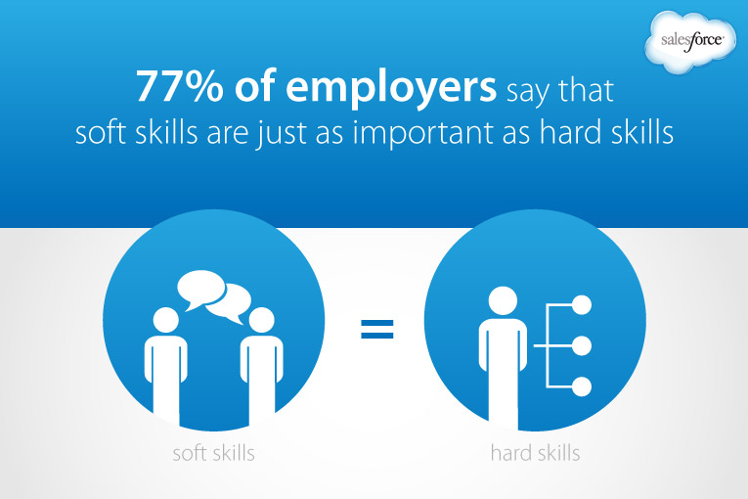
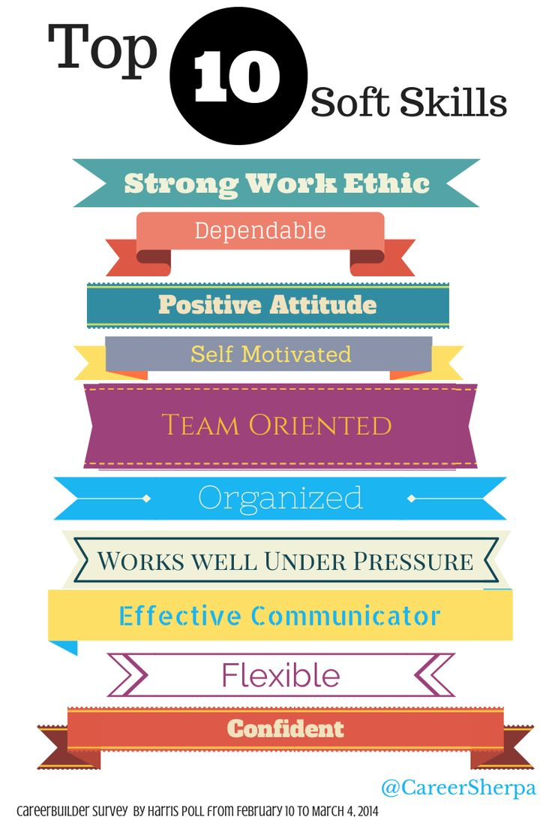
ΜΕΤΑΒΙΒΑΣΙΜΕΣ ΔΕΞΙΟΤΗΤΕΣ (soft skills)
Δεξιότητες που αναπτύσσονται και ενισχύονται μέσα από ποικίλες δραστηριότητες.
Αξιοποιούνται σε διάφορα
επαγγελματικά περιβάλλοντα

Slide 9
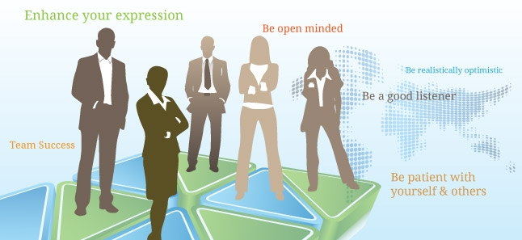
Οι κοινωνικές/μεταβιβάσιμες δεξιότητες (soft skills) αξιολογούνται σημαντικά από τα στελέχη επιλογής προσωπικού, στην πρόσληψη νέων αποφοίτων
Κάποιες από αυτές είναι:
Επικοινωνία, Αποφασιστικότητα,
Επίλυση προβλημάτων, Οργανωτικότητα,
Ευελιξία, Διαχείριση χρόνου,
Εργασία υπό Πίεση, Προσαρμοστικότητα, Αποτελεσματικότητα
ΚΑΙ οι…

Slide 10
Πώς μπορείτε να αναπτύξετε τις δεξιότητές σας στη διάρκεια των σπουδών σας:
Εγγραφείτε σε συλλόγους και αναλάβετε καθήκοντα
Γίνετε μέλη μη-κυβερνητικών οργανώσεων
Γίνετε μέλη φοιτητικών ομάδων
Κάντε Πρακτική Άσκηση
Συμμετέχετε στο πρόγραμμα ERASMUS
Πάρτε μέρος σε φοιτητικούς διαγωνισμούς
Κάντε τα δικά σας start-ups
Αναλάβετε ομαδικές και ατομικές εργασίες
Συμμετέχετε σε συνέδρια, σεμινάρια, ημερίδες
Πάρτε μέρος σε Ημέρες Σχεδιασμού Σταδιοδρομίας
Απασχοληθείτε σε θέσεις μερικής/εποχικής απασχόλησης
Πειραματιστείτε!

Slide 11
Η «αξία» του Εθελοντισμού φοιτητική ομάδα υποστήριξης δράσεων εξωστρέφειας

Slide 12
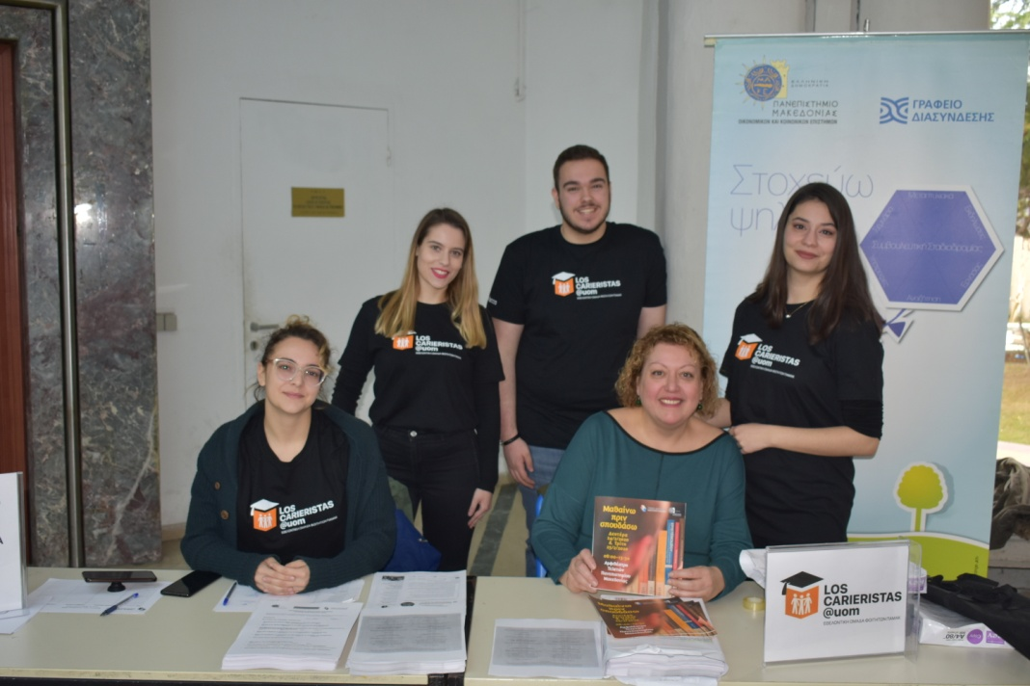
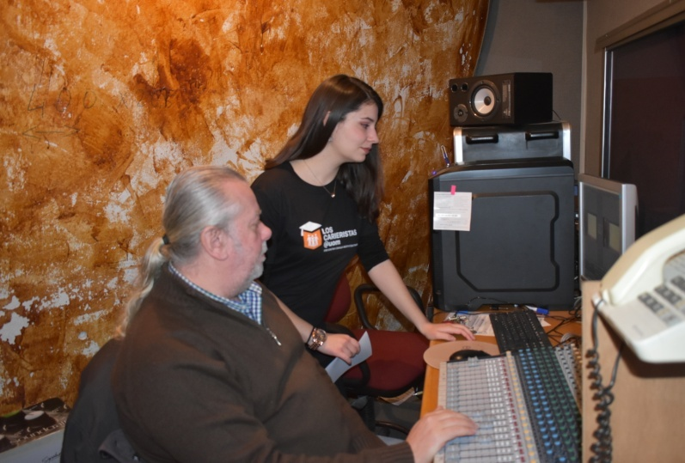
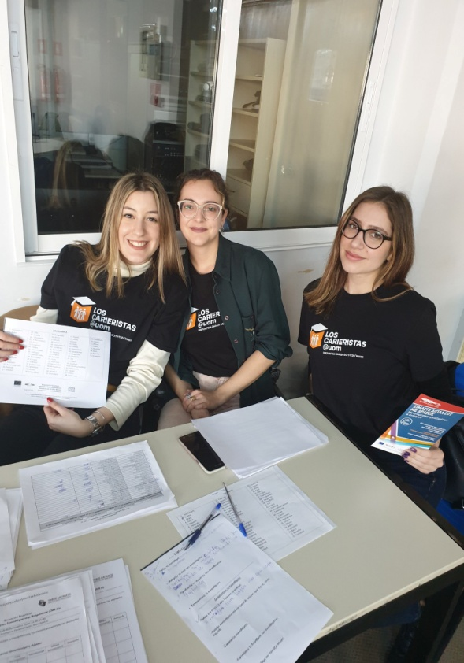
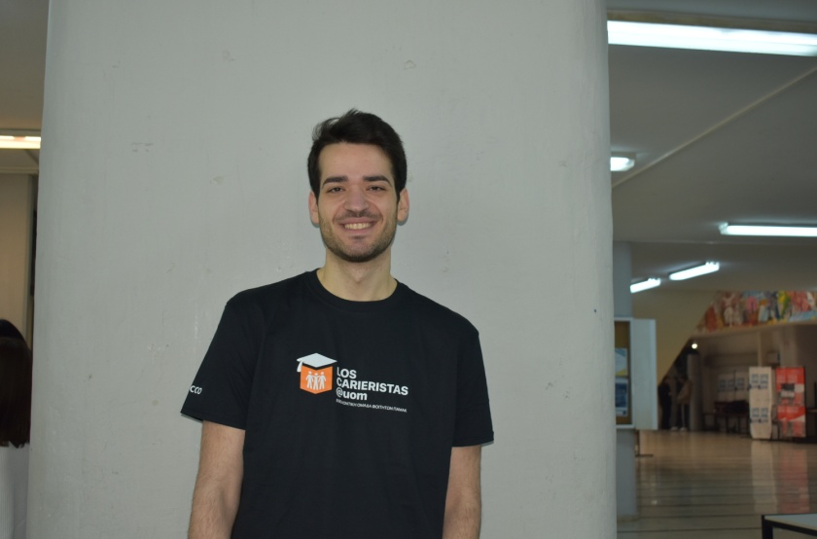
Συμμετοχή σε:
εκδηλώσεις,
workshops,
ξεναγήσεις

Slide 13
Σεμινάρια Ανάπτυξης Δεξιοτήτων
Από το χειμερινό εξάμηνο 2017-2018
1^{ο} το ΠΑΜΑΚ (ΓΔ) στα ελληνικά, δημόσια ΑΕΙ
Με απόφαση ΣΥΓΚΛΗΤΟΥ (αρ.αποφ.11/23.11.2016)
Παρέχει στους φοιτητές του βιωματικά σεμινάρια Ανάπτυξης Δεξιοτήτων και Διαχείρισης Σταδιοδρομίας (Career Management Skills)
Πιστοποιεί τη διαδικασία με την ένταξη των σεμιναρίων στο Diploma Supplement

Slide 14
Επισκεφτείτε μας
Υπηρεσίες πληροφόρησης και συμβουλευτικής υποστήριξης σε
θέματα σχεδιασμού σταδιοδρομίας.
Βρισκόμαστε: στο Πανεπιστήμιο Μακεδονίας, Ημιόροφος, γρ.7
Τηλ. 2310-891221/342
Ε-mail: career@uom.edu.gr
https://dasta.uom.gr/Career/default.aspx
http://www.facebook.com/career.uom
Σας ευχόμαστε καλή αρχή και σας περιμένουμε…

